Slide 1
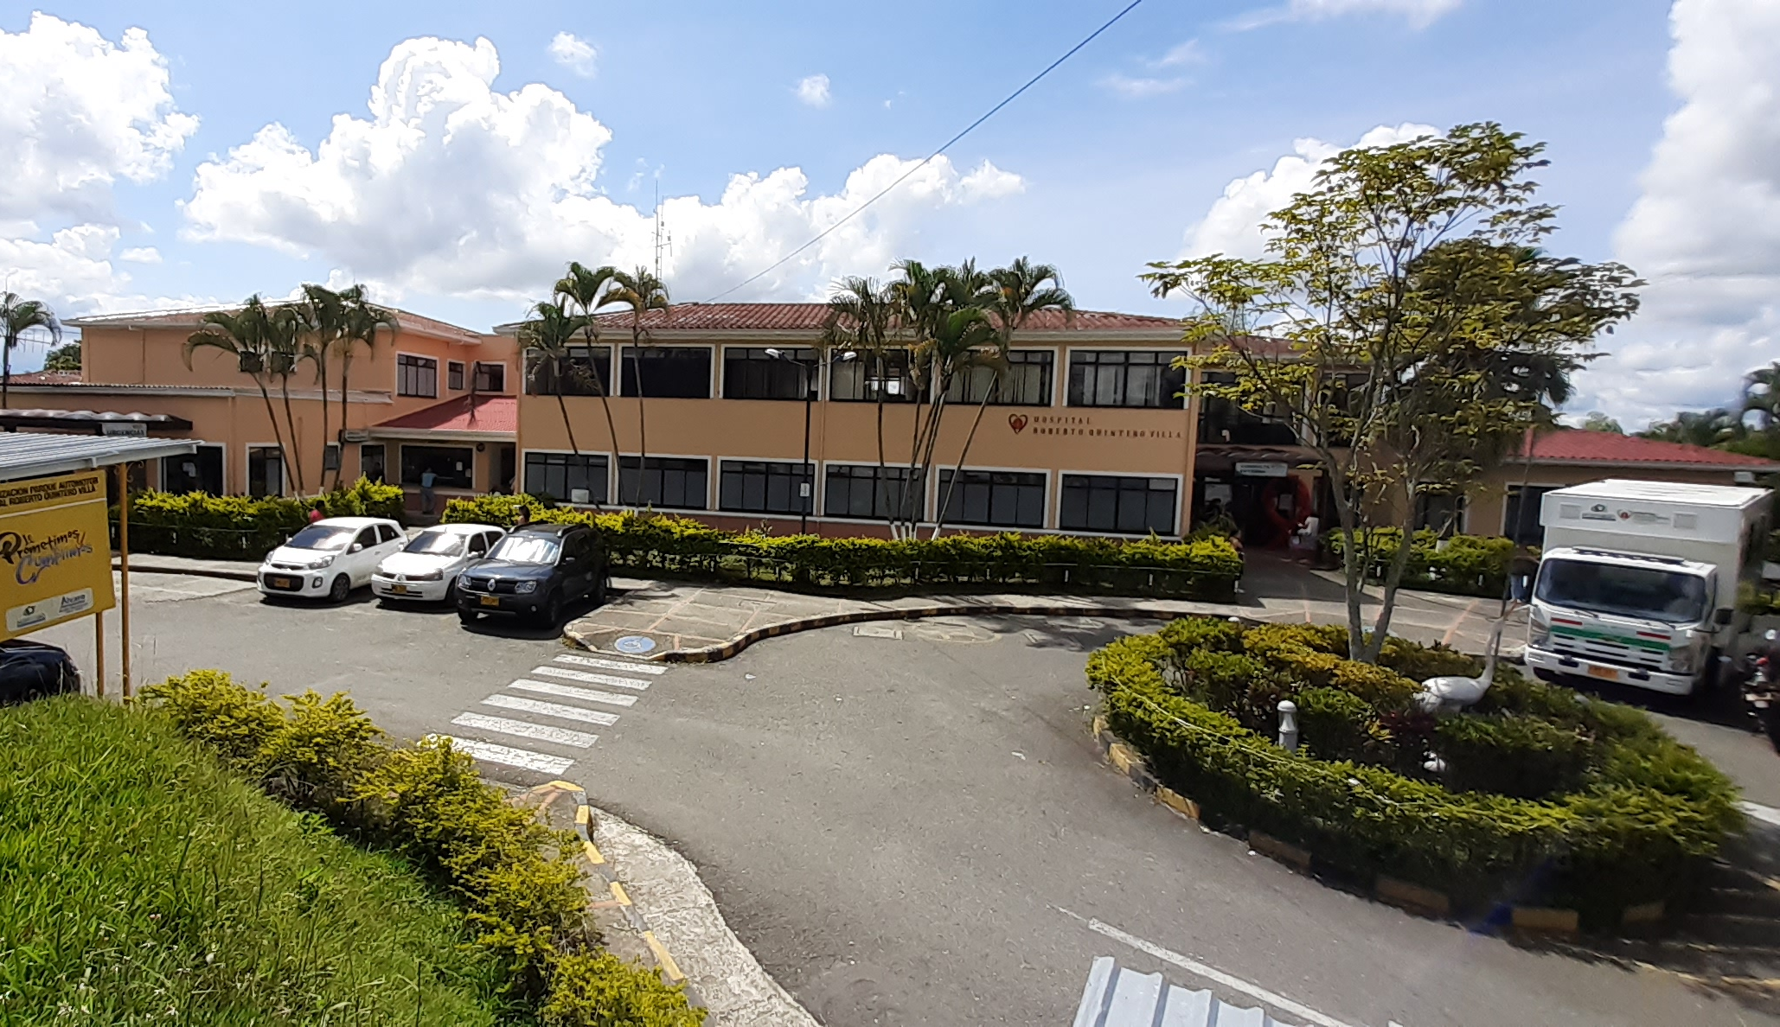
LEIDY DIANA HERRERA MORA
Gerente

Slide 2
INFORME GENERAL GESTIÓN
VIGENCIA 2023

Slide 4
PLAN DE DESARROLLO
PLAN DE GESTIÓN GERENCIAL
AUDITORIA DE LA CONTRALORÍA DPTAL

Slide 5
PLAN DE DESARROLLO
2020 - 2024
LÍNEAS ESTRATÉGICAS
Gestión estratégica del Talento Humano
Modelo de atención integral en salud
Gestión de la Calidad
Eficiencia operacional
Gestión administrativa transparente

Slide 6
PLAN DE DESARROLLO
2020 - 2024
VIGENCIA | % CUMPLIMIENTO
2020 | 81,82%
2021 | 85%
2022 | 80%
2023 | Reporte en Febrero 2024

Slide 7
PLAN DE GESTION GERENCIAL
RESOLUCION 710 DE 2012 Y 408 DE 2018
INDICADORES DE DIRECCION Y GERENCIA
AUTOEVALUACION ACREDITACION EN SALUD
AUDITORIA PARA EL MEJORAMIENTO DE LA CALIDAD
PLAN DE DESARROLLO INSTITUCIONAL

Slide 8
PLAN DE GESTIÓN GERENCIAL
RESOLUCIÓN 710 DE 2012
Y 408 DE 2018
INDICADORES FINANCIEROS Y ADMINISTRATIVOS
RIESGO FISCAL Y FINANCIERO
EVOLUCION DEL GASTO POR UVR
COMPRAS DE MEDICAMENTOS Y DISPOSITIVOS MD
DEUDA DE PERSONAL SUPERIORES A 30 DIAS
UTILIZACION DE RIPS
EQUILIBRIO PRESUPUESTAL CON RECAUDO
OPORTUNIDAD REPORTE DE INFORMES A SUPERSALUD
OPORTUNIDAD REPORTE DE INFORMES AL MPS

Slide 9
PLAN DE GESTIÓN GERENCIAL RESOLUCIÓN 710 DE 2012
Y 408 DE 2018
INDICADORES ASISTENCIALES
CAPTACION DE GESTANTES
CASOS DE SIFILIS CONGENITA
ADHERENCIA A LA GUIA DE HTA
ADHERENCIA A LA GUIA DE CYD
REINGRESO DE PACIENTES POR URGENCIAS
OPORTUNIDAD EN CONSULTA DE MEDICINA GENERAL

Slide 10
EVALUACIÓN DEL PLAN DE GESTIÓN GERENCIAL
VIGENCIA | CALIFICACION
2020 | 3,6/5
2021 | 3,52/5
2022 | No aplica para la vigencia
2023 | Pendiente: Junta Directiva marzo de 2024

Slide 11
ÁREA ADMINISTRATIVA Y FINANCIERA
Esta foto de Autor desconocido está bajo licencia CC BY-SA-NC

Slide 12
FACTURACION
POBLACIÓN POR ASEGURADOR O PAGADOR
EAPB |  | TOTAL
Régimen excepción | Magisterio COSMITET | 84
 | FFMM | 126
 | POLICIA | 254
 | Subtotal | 464
Régimen Subsidiado | NUEVA EPS | 23100
 | SALUD TOTAL | 609
 | ASMET | 41
 | EMSSANAR | 72
 | AMBUQ | 39
 | SAVIA | 31
 | EPS SURA | 2
 | COOSALUD | 93
 | Subtotal | 23987
Régimen Contributivo | MEDIMAS EPS | 0
 | SOS | 646
 | NUEVA EPS | 3000
 | SANITAS | 358
 | COOMEVA
 | EPS SURA | 421
 | ASMET | 25
 | EPS SANITAS | 5
 | SALUD TOTAL | 399
 | Subtotal | 4854
PPNA | Entidad Territorial | 1106
 | Subtotal | 1106
TOTAL |  | 30411

Slide 13
FACTURACIÓN CONTRATOS VIGENCIA 2023
CONTRATO | NUMERO DEL CONTRATO | VALOR ESTIMADO | OBSERVACIONES
MEDIMAS CAPITACION | FOR-GLC-003- DC0102-2018 | 494,137,980 | VALOR DEL CONTRATO ES IGUAL A LA TARIFA PACTADA MULTIPLICADA POR LOS USUARIOS
NUEVA EPS SUBSIDIADO CAPITACION | 00257-2016 | 2,151,960,000 | VALOR DEL CONTRATO ES IGUAL A LA TARIFA PACTADA MULTIPLICADA POR LOS USUARIOS
NUEVA EPS CONTRIBUTIVO | 890000400 | 100,000,000 | INICIO EL 01-08-2008
ASMET SALUD EPS SAS EVENTO | QUI-151-C19 | 1,000,000 | TERMINADO
ASMET SALUD EPS SAS EVENTO | QUI-150-S19 | 19,000,000 | TERMINADO
GOBERNACION PIC DEPARTAMENTAL | SAL009-CONTRATOINTERADMINISTRATIVO-2022 | 89,730,000 | TERMINADO
GOBERNACION PPNA | SAL009-CONVENIOINTERADMINISTRATIVO-2022 | 208,326,427 | TERMINADO
GOBERNACION PPNA | SAL035-CONTRATOINTERADMINSTRATIVO-2021 | 83,500,000 | TERMINADO
PIC MUN | 001-2022 | 93,214,286 | TERMINADO
PIC MUN | 001-2022 | 191,875,370 | TERMINADO
REGIONAL DE ASEGURAMIENTO | 86-5-20180-21 | 31,750,000 | TERMINADO
REGIONAL DE ASEGURAMIENTO | 86-5-20180-21 | 13,000,000 | TERMINADO
REGIONAL DE ASEGURAMIENTO | 86-5-20102-22 | 19,500,000 | FECHA DE INICIO 02-07-2022
COSMITET | 6347020017-020 | EVENTO | FECHA DE INICIO 02-01-2018
EPS SURA | CW2259089 | EVENTO | FECHA DE INICIO 20-04-2022
EPS SOS | 2031 | 84,000,000 | FECHA DE INICIO 13-07-2022- OTRO SI A TARIFA PLENA PENDIENTE FIRMA SOS
HOTAL LAS BAILARINAS |  | EVENTO | FECHA DE INICIO 29 DE DICIEMBRE DE 2022

Slide 14
NUMERO DE USUARIOS
EPS SUBSIDIADO | USUARIOS
 | 2020 | 2021 | 2022 | 2023
MEDIMAS | 2.035 | 1.830 | 0 | 0
NUEVA EPS | 22.223 | 21.116 | 23.100 | 23.100
SALUD TOTAL | 0 | 0 | 609 | 609
EPS SURA | 0 | 0 | 2 | 2

Slide 15
UPC CONTRATADA - CÁPITA
E.A.P.B. RÉGIMEN SUBSIDIADO CAPITACION | UPC
 | 2020 | 2021 | 2022 | 2023
MEDIMAS | $19,334 | $19,941 | $20,938 | $0
NUEVA EPS | $18,584 | $19,327 | $20,550 | $23,886

Slide 16
FACTURACION VACUNACION COVID
GESTIÓN | VALOR DOSIS | NÚMERO DOSIS
PAGADO | 142,450,703 | 23254
GESTIONADO Y PAGADO POR GIRO PREVIO | 122,999,920 | 17036
GESTIÓN POR CUENTA DE COBRO 2023 | 78,228,700 | 10835
TOTAL | $ 373,180,956 | 51,125

Slide 17
FACTURACIÓN CAPIACION RÉGIMEN SUBSIDIADO 2023
Mes de Proceso | Giro Total | UPC | Usuarios | Valor Total | Diferencia valor certificado y el giro directo
Enero | 484,075,800.00 | 23,886 | 23556 | 562,658,616 | 17,314.00
Enero-2023 retroactivo certificado y pagado | 78,565,502.00
Febrero | 476,765,511.00 | 23,886 | 23556 | 562,658,616 | 7,621,106.00
Febrero-2023 retroactivo certificado y pagado | 78,271,999.00
Marzo | 472,265,061.00 | 23,886 | 23337 | 557,427,582 | 7,110,138.00
Marzo-2023 retroactivo certificado y pagado | 78,052,383.00
Abril | 478,876,650.00 | 23,886 | 23303 | 556,615,458
Abril-2023 retroactivo certificado | 77,738,808.00 |  |  |  | -
Mayo | 557,123,806.00 | 23,886 | 23325 | 557,140,950 | 17,144.00
Junio | 552,531,705.00 | 23,886 | 23133 | 552,554,838 | 23,133.00
Julio | 530,038,420.00 | 23,886 | 23124 | 552,339,864 | 22,301,444.00
Agosto | 550,214,860.00 | 23,886 | 23036 | 550,237,896 | 23,036.00
Septiembre | 464,916,285.00 | 23,886 | 22979 | 548,876,394 | 83,960,109.00
Octubre | 516,987,104.00 | 23,886 | 23015 | 549,736,290 | 32,749,186.00
Noviembre | 514,932,994.00 | 23,886 | 22910 | 547,228,260 | 32,295,266.00
Diciembre |  | 23,886
Total | 5,911,356,888 |  |  | 6,097,474,764 | 186,117,876

Slide 18
FACTURACIÓN VIGENCIA 2023
concepto | contratado | facturado | ingresos sin facturar | glosado | objetado | recaudado vigencia actual | recaudado vigencia anteriror | total recaudado
Régimen Contributivo | 222,929,220 | 344,425,611 | - | 91,983 | - | 62,854,030 | 70,791,436 | 133,645,466
Régimen Subsidiado capitacion | 2,151,960,000 | 5,130,051,891 | 5,762,744 | 1,230,460 |  | 4,826,184,884 | 61,232,011 | 4,887,416,895
Régimen Subsidiado evento |  | 188,190,125
Población Pobre en lo No Cubierto con Subsidios a la Demanda | - | 5,410,742 | - | 4,198,346 | 1,733,950 | - | 13,860,561 | 13,860,561
SOAT (Diferentes a ECAT) | - | 39,719,294 | - | 1,834,259 | 16,800 | 16,379,559 | 13,885,245 | 30,264,804
ADRES (Antes FOSYGA) | - | 11,167,183 | - | - | - | - | - | -
Plan de intervenciones colectivas (antes PAB) | 431,775,000 | 199,950,000 | - | - | - | 166,625,000 | 38,375,074 | 205,000,074
Otras Ventas de Servicios de Salud | 25,000,000 | 189,196,620 | - | 3,684,899 |  | 46,982,039 | 26,500,476 | 73,482,515
Total venta de servicios de salud | 2,831,664,220 | 6,108,111,466 | 5,762,744 | 11,039,947 | 1,750,750 | 5,119,025,512 | 224,644,803 | 5,343,670,315

Slide 19
FACTURACIÓN VIGENCIA 2023
concepto | facturado | %
Régimen Contributivo | 344,425,611 | 6%
Régimen Subsidiado capitacion | 5,130,051,891 | 84%
Régimen Subsidiado evento | 188,190,125 | 3%
Población Pobre en lo No Cubierto con Subsidios a la Demanda | 5,410,742 | 0%
SOAT (Diferentes a ECAT) | 39,719,294 | 1%
ADRES (Antes FOSYGA) | 11,167,183 | 0%
Plan de intervenciones colectivas (antes PAB) | 199,950,000 | 3%
Otras Ventas de Servicios de Salud | 189,196,620 | 3%
Total venta de servicios de salud | 6,108,111,466 | 100%

Slide 21
PRESUPUESTO INICIAL Y FINAL
Vigencia 2020 - 2024
VIGENCIAS | PRESUPUESTO INICIAL | PRESUPUESTO FINAL | VARIACIÓN
2020 | 7,155,314,108 | 7,380,005,214 | 4%
2021 | 6,945,881,692 | 7,710,650,738 | 4%
2022 | 7,261,061,910 | 7,811,337,973 | 1%
2023 | 7,561,222,019 | 8,256,025,582 | 6%

Slide 22
COMPORTAMIENTO SEGÚN PRESUPUESTO FINAL
VIGENCIAS | GASTOS | % | INGRESOS | %
2020 | 7,155,314,108 | 97% | 7,192,634,779 | 97%
2021 | 6,945,881,692 | 90% | 6,928,679,928 | 90%
2022 | 7,261,061,910 | 93% | 7,514,503,501 | 96%
2023 | 7,561,222,020 | 92% | 6,758,495,311 | 82%

Slide 23
GASTOS TOTALES

Slide 24
OBLIGACIONES

Slide 25
OBLIGACIONES

Slide 26
CUENTAS POR PAGAR

Slide 27
FACTURACIÓN

Slide 28
RECAUDO

Slide 29
INGRESOS

Slide 30
INGRESOS

Slide 32
DEMANDAS PAGADAS
AÑO | VALOR
2020 | $ 23.042.329
2021 | 0
2022 | Conciliación: $15.231.400
2023 | 0

Slide 33
PETICIONES, QUEJAS, RECLAMOS, SUGERENCIAS Y FELICITACIONES.
VIGENCIA | PQRS | FELICITACIONES
2020 | 32 | 6
2021 | 29 | 26
2022 | 45 | 51
2023 | 40 | 13
Se resalta que en el ultimo trimestre
no se presentaron PQRS

Slide 34
ENCUESTA DE SATISFACCIÓN DE LOS USUARIOS
VIGENCIA | RESULTADO ENCUESTA
2020 | 93.0%
2021 | 93.2%
2022 | 96%
2023 | 95%

Slide 35
PROCESO ASISTENCIAL

Slide 36
OPORTUNIDAD EN LA ATENCIÓN
SERVICIO | META | 2020 | 2021 | 2022 | 2023
C. Médica | 3 días | 3 | 1 | 2 | 2.8
C. Odontológica | 3 días | 1 | 2 | 1 | 1.7
C. Obstetricia | 8 días | NA | NA | NA | N/A
Toma de Rx | 3 días | 3 | 1 | 1 | 1
Triage II | 30 m | 15 | 20 | 21 | 19
Reingreso Hospitalización | 5% | 0 | 0 | 0 | 0
Reingreso Urgencias | 0.03% | 0.02 | 0,019 | 0,017 | 0,004

Slide 37
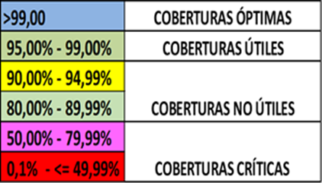
COBERTURAS DE VACUNACION

Slide 38
COBERTURAS DE VACUNACION
BCG | 81
Pentavalente menor de de 1 año 3 dosis | 90
Triple Viral (1 Año) | 95
Pentavalente Ref 18 Meses | 85
DPT de (5 Años) | 100
Tdap (Gestantes) | 90
VPH NIÑOS | 92
VPH NIÑOS | 60
HA | 92
FA | 95
CUMPLIMIENTO
>100,00
95,00% -99,99%
90,00% - 94,99%
80,00% - 89,99%
50,00% - 79,99%
0,1% - <=49,99%

Slide 39
JORNADAS DE SALUD INTRA Y EXTRAMURAL 2023
JORNADAS URBANAS
45
VEREDAS
15
TOTAL
91
GUARDERIAS
8
COLEGIOS
15

Slide 40
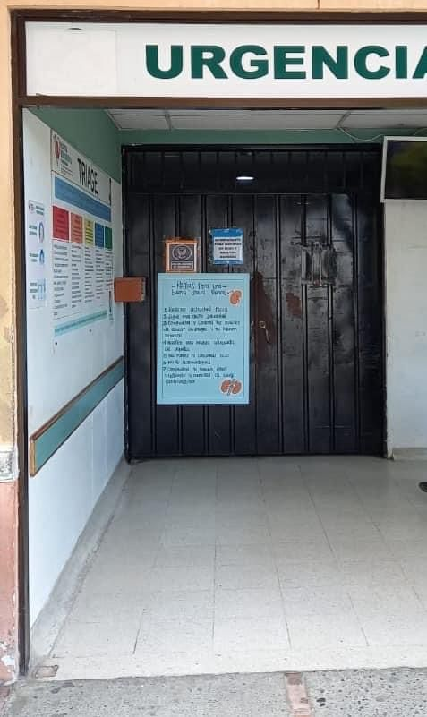
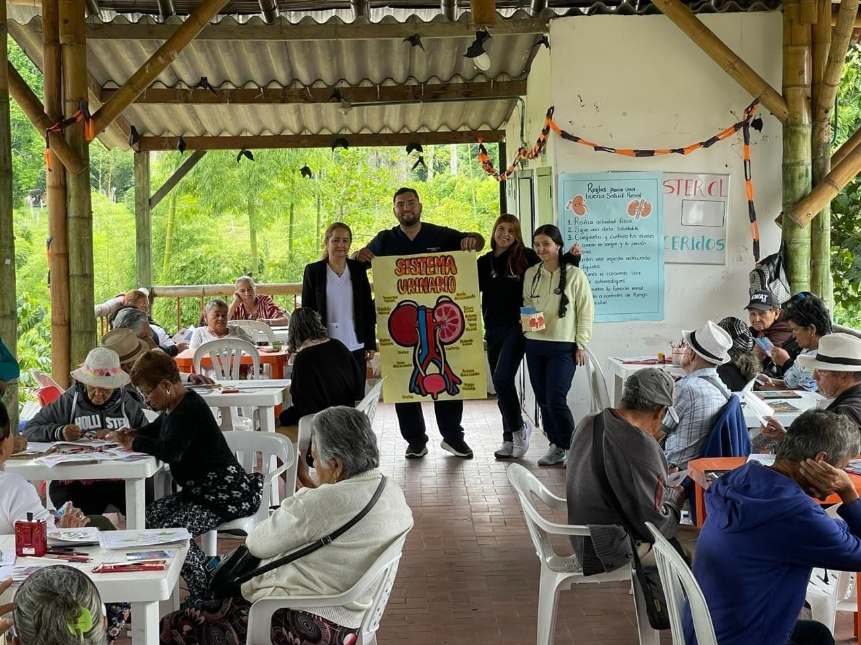
JORNADAS DE SALUD INTRA Y EXTRAMURAL 2023

Slide 41
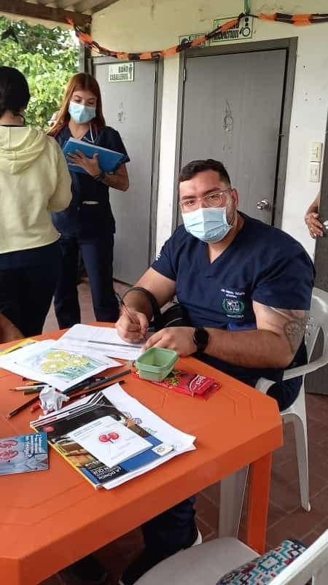
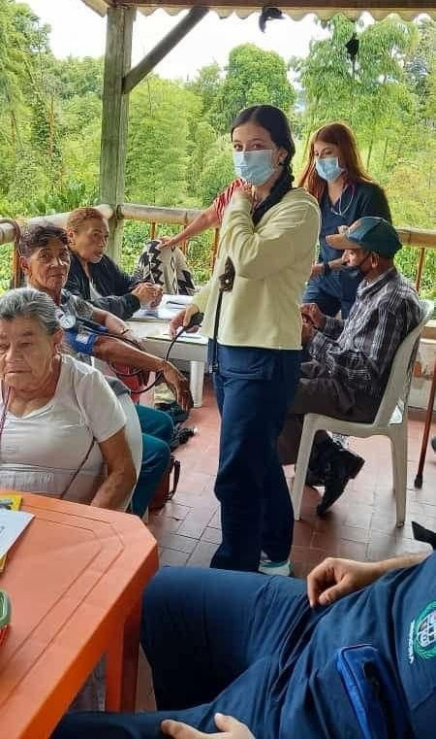
JORNADAS DE SALUD INTRA Y EXTRAMURAL 2023

Slide 42
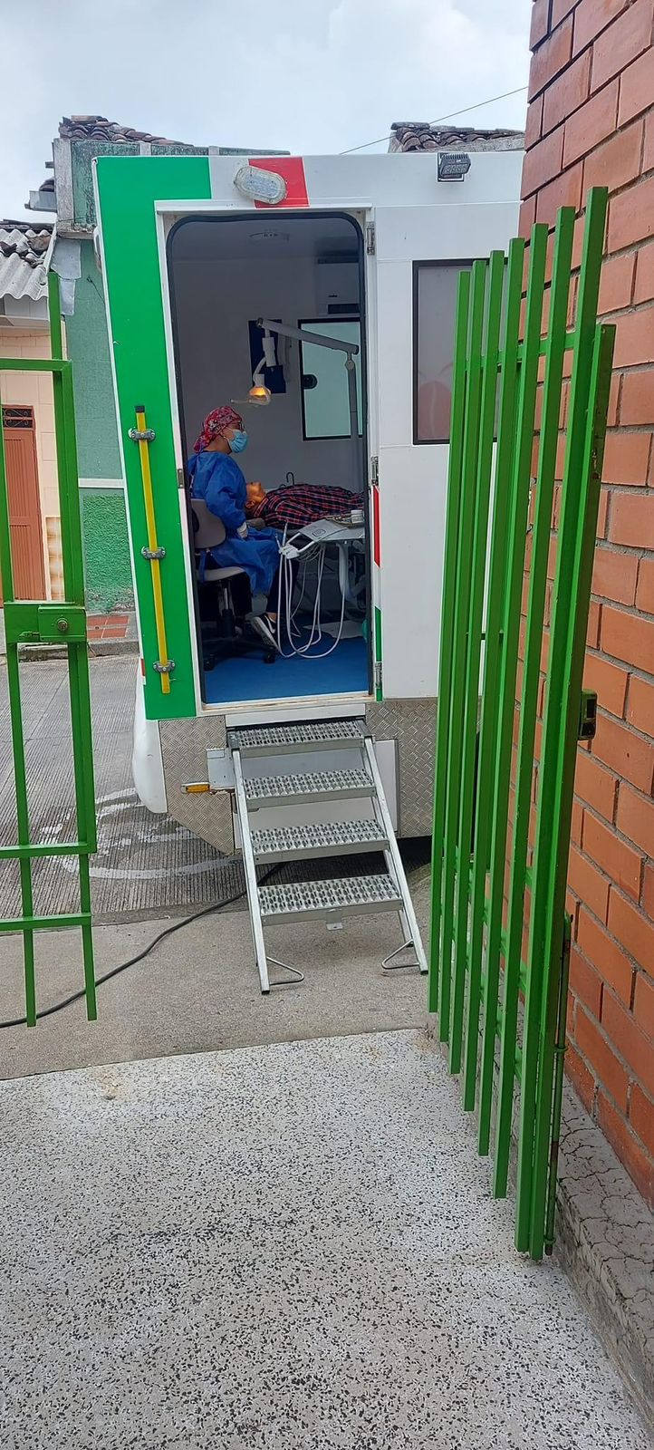
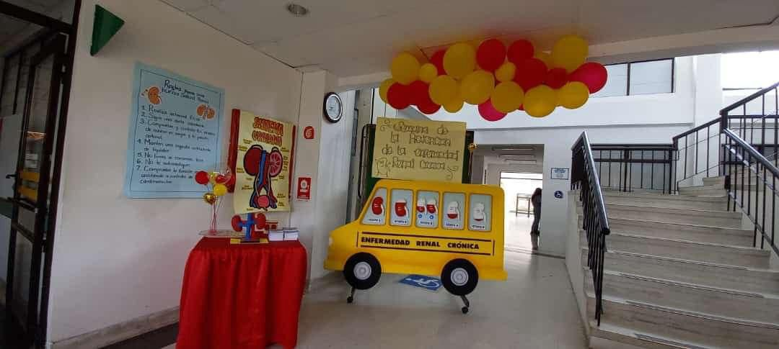
JORNADAS DE SALUD INTRA Y EXTRAMURAL 2023

Slide 43
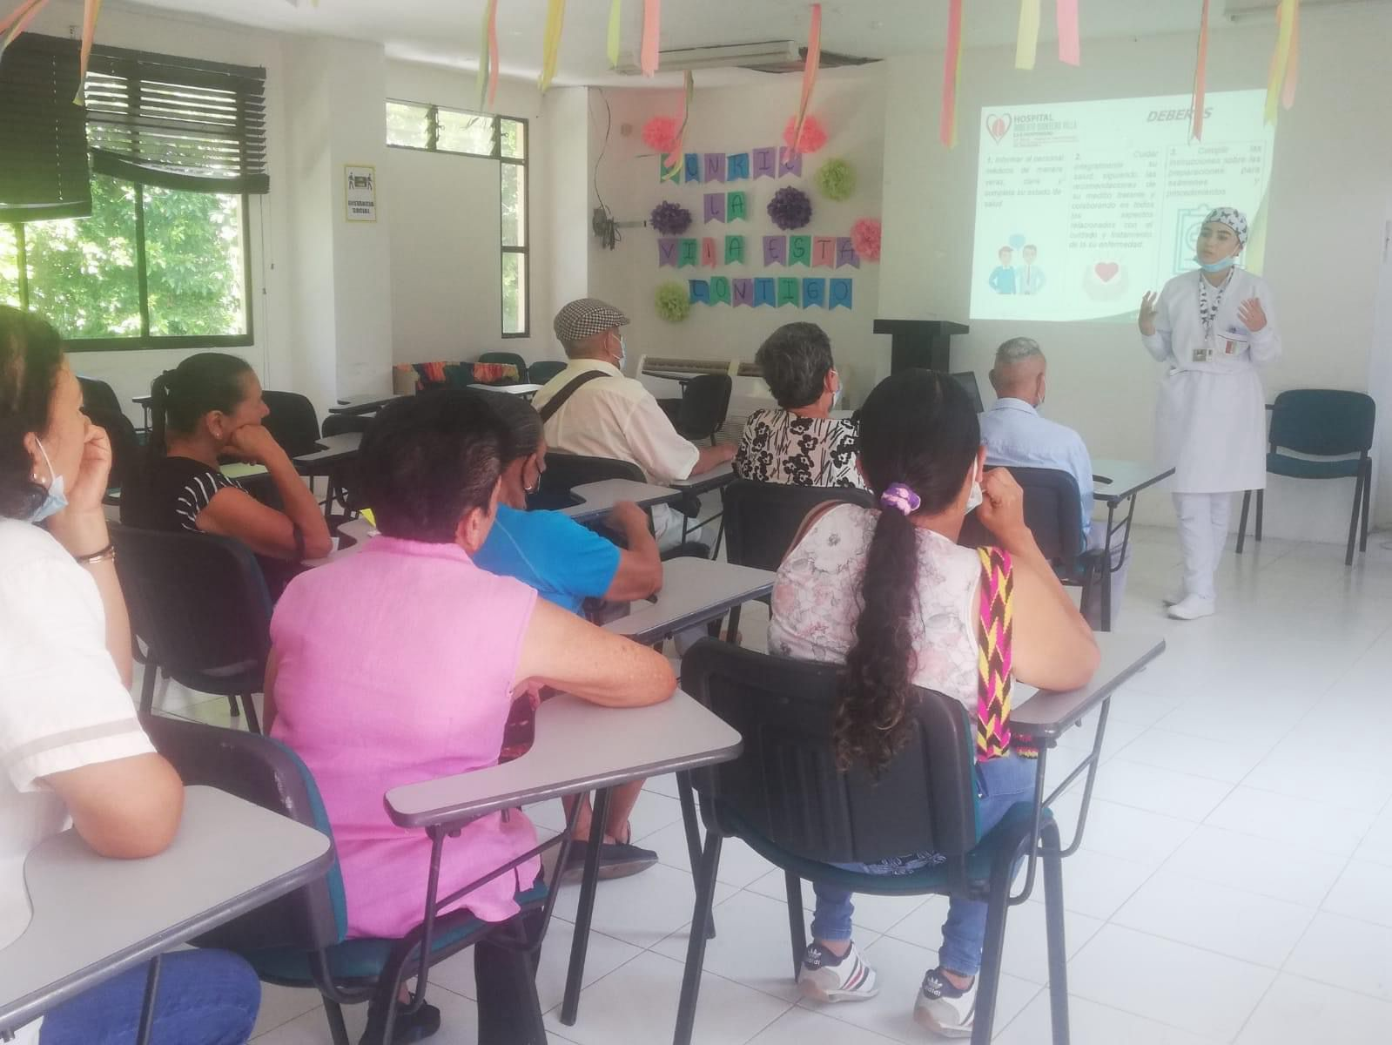
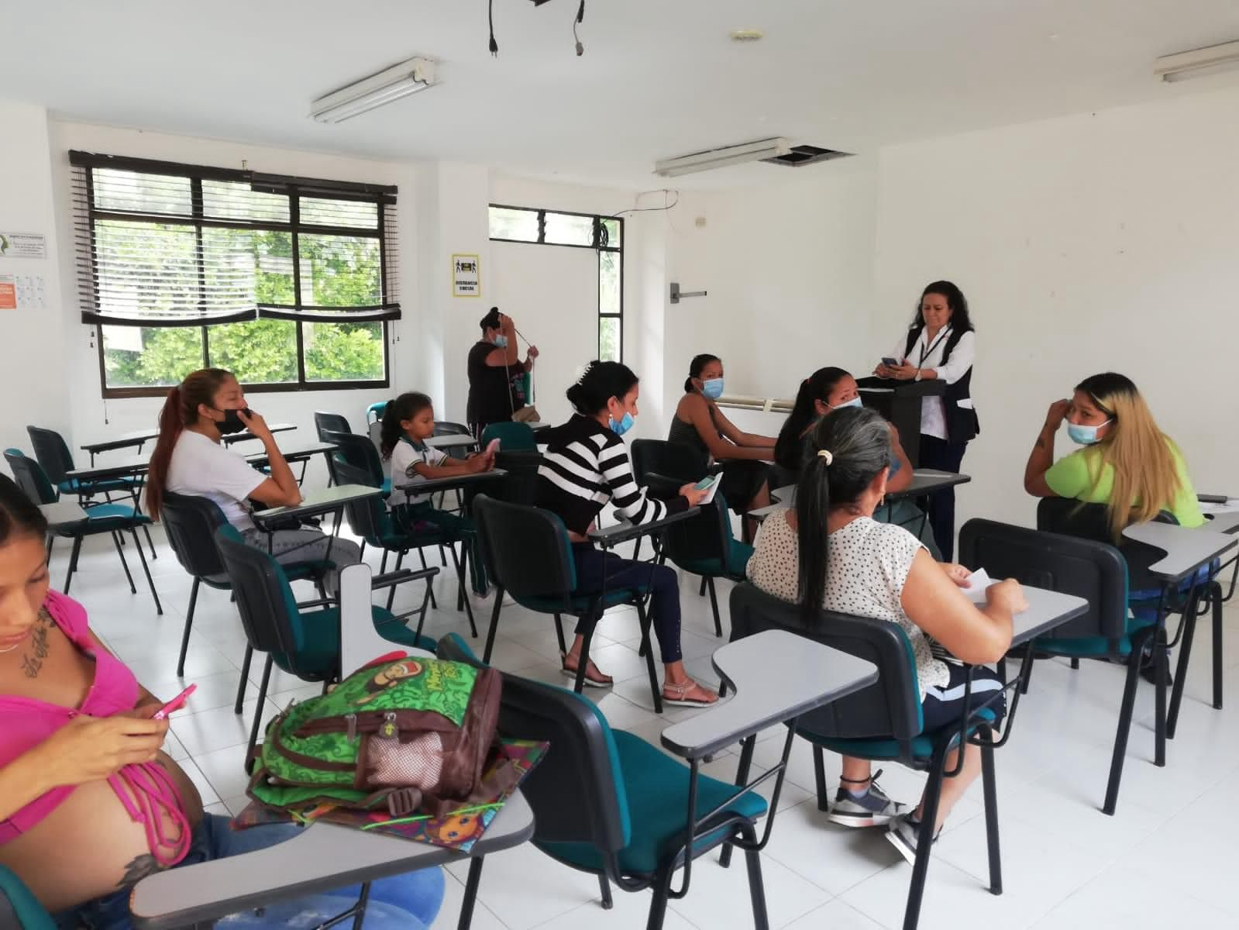
JORNADAS DE SALUD INTRA Y EXTRAMURAL 2023

Slide 44
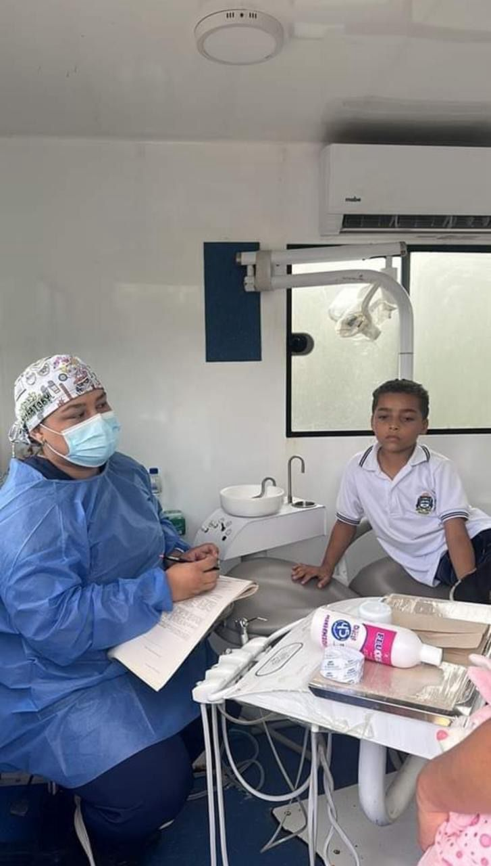
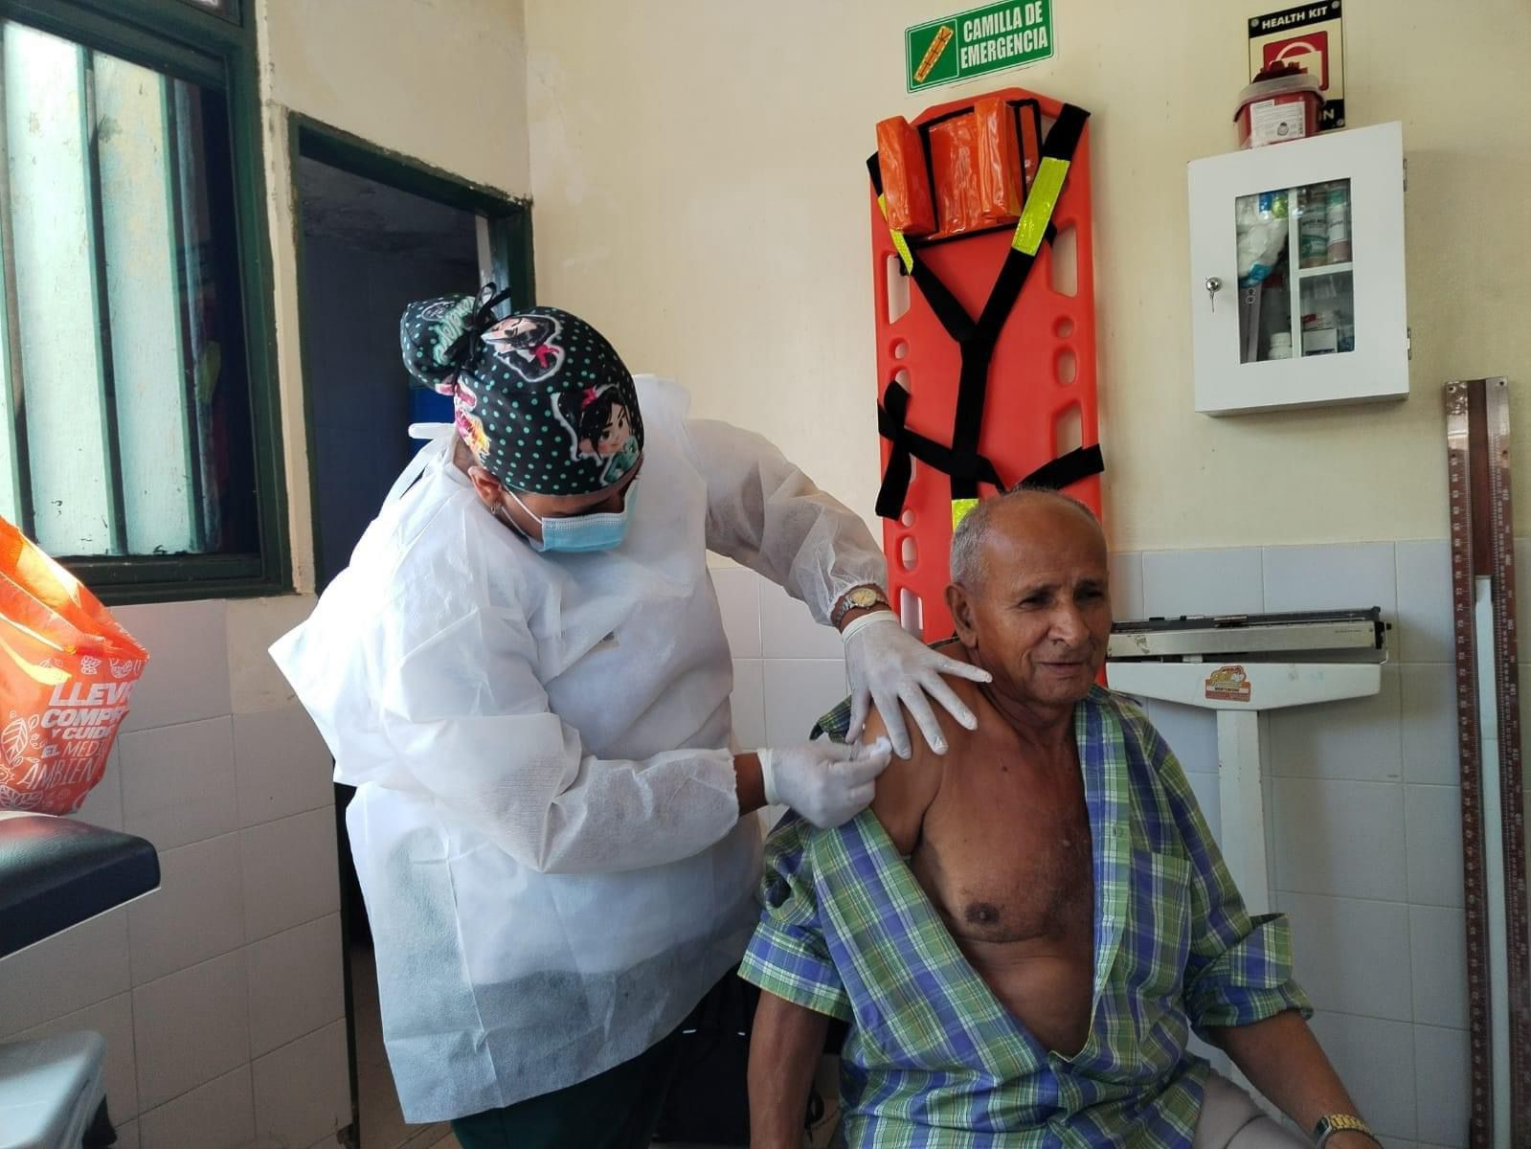
JORNADAS DE SALUD INTRA Y EXTRAMURAL 2023

Slide 45
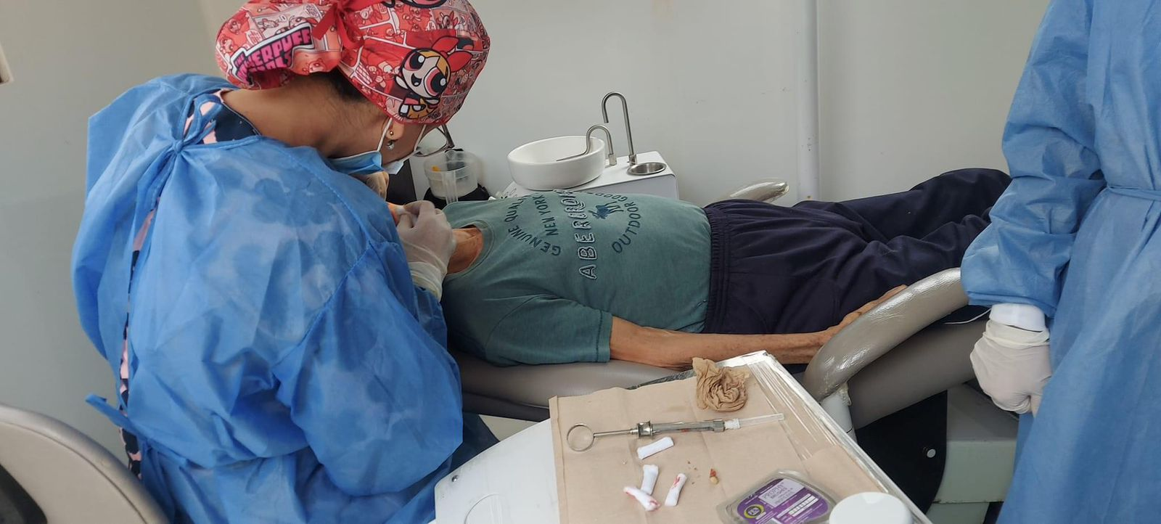
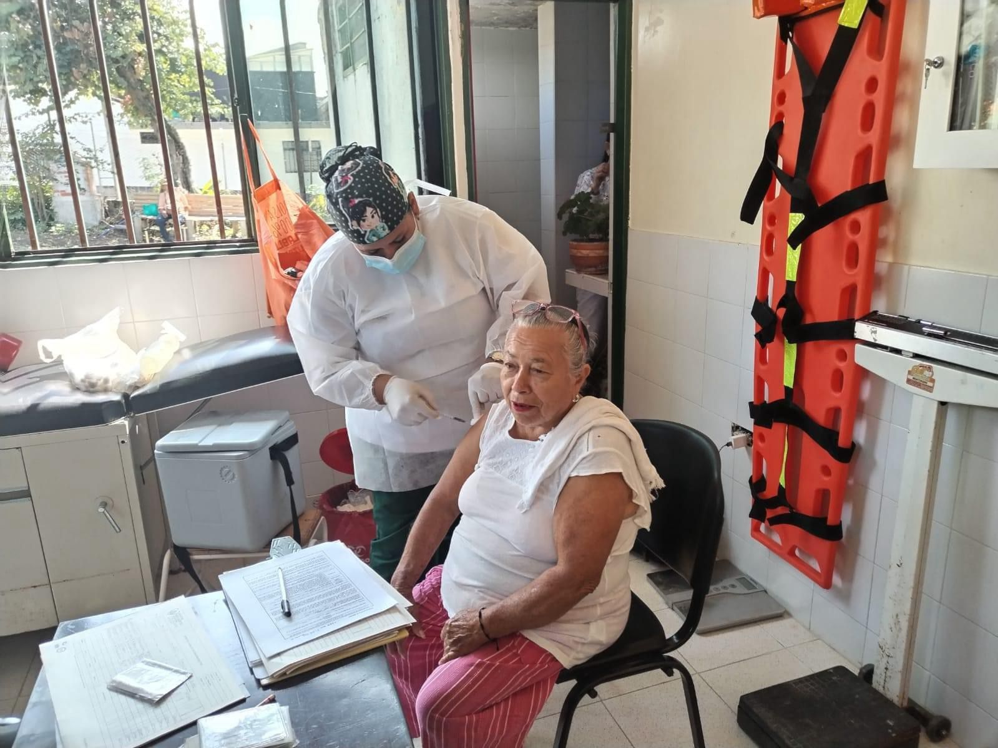
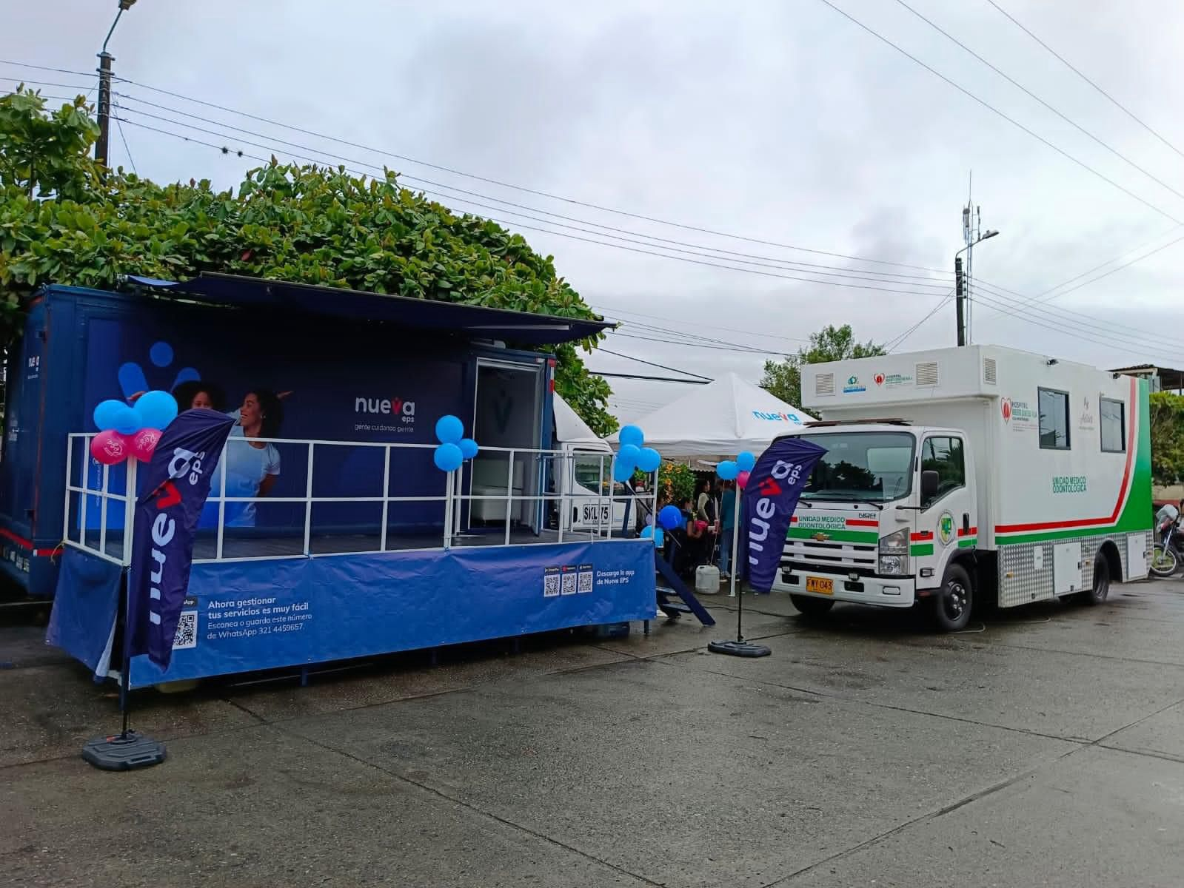
JORNADAS DE SALUD INTRA Y EXTRAMURAL 2023

Slide 46
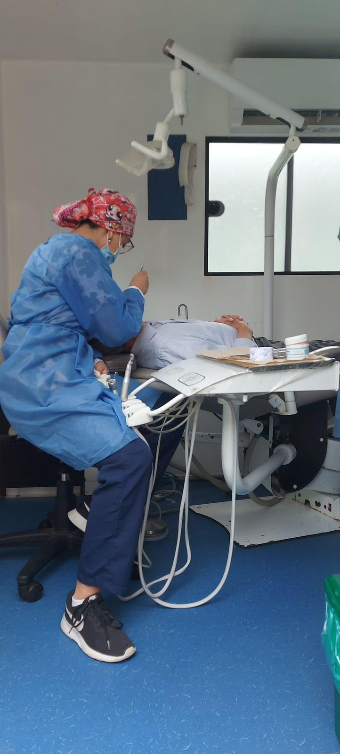
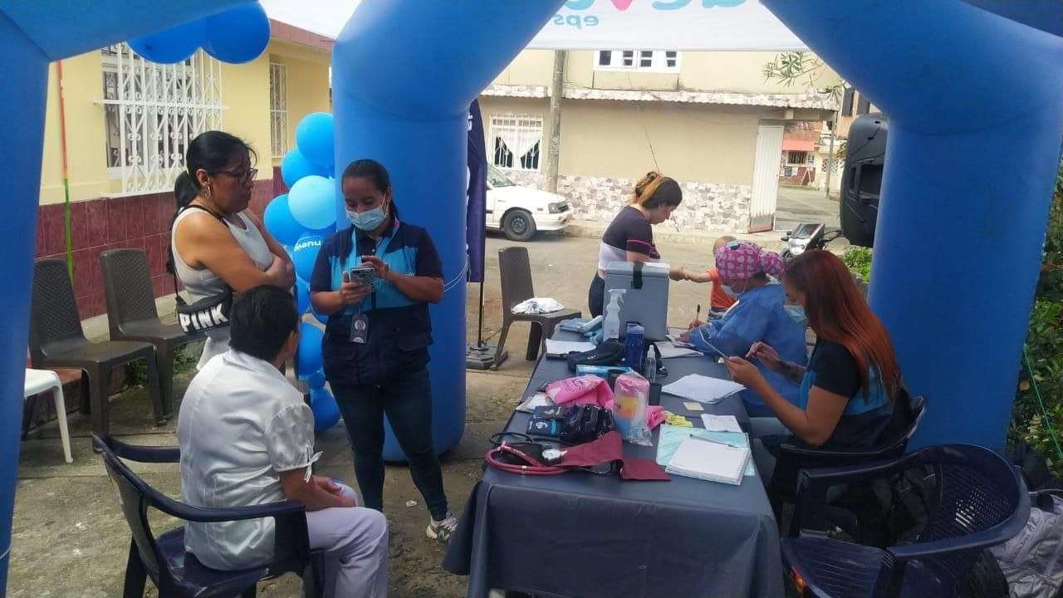
JORNADAS DE SALUD INTRA Y EXTRAMURAL 2023

Slide 47
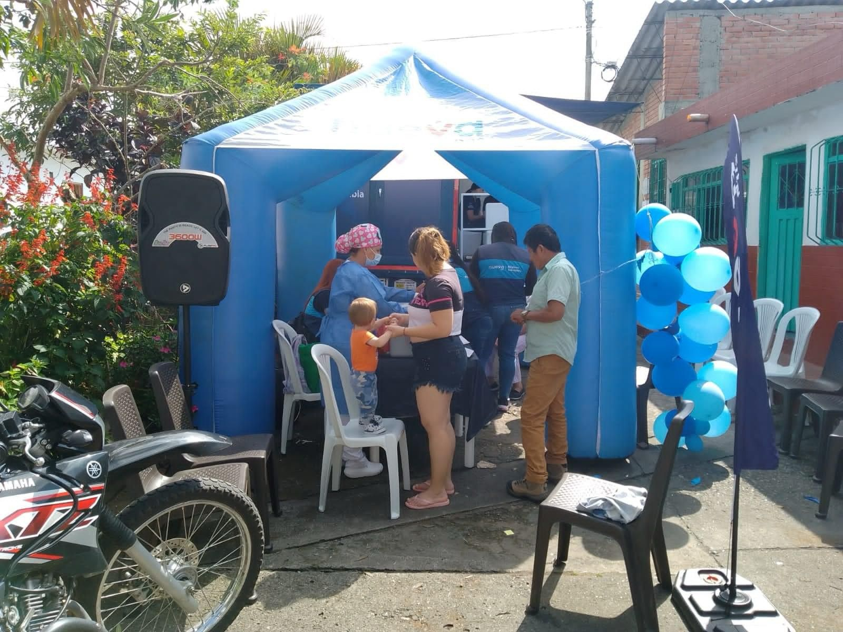
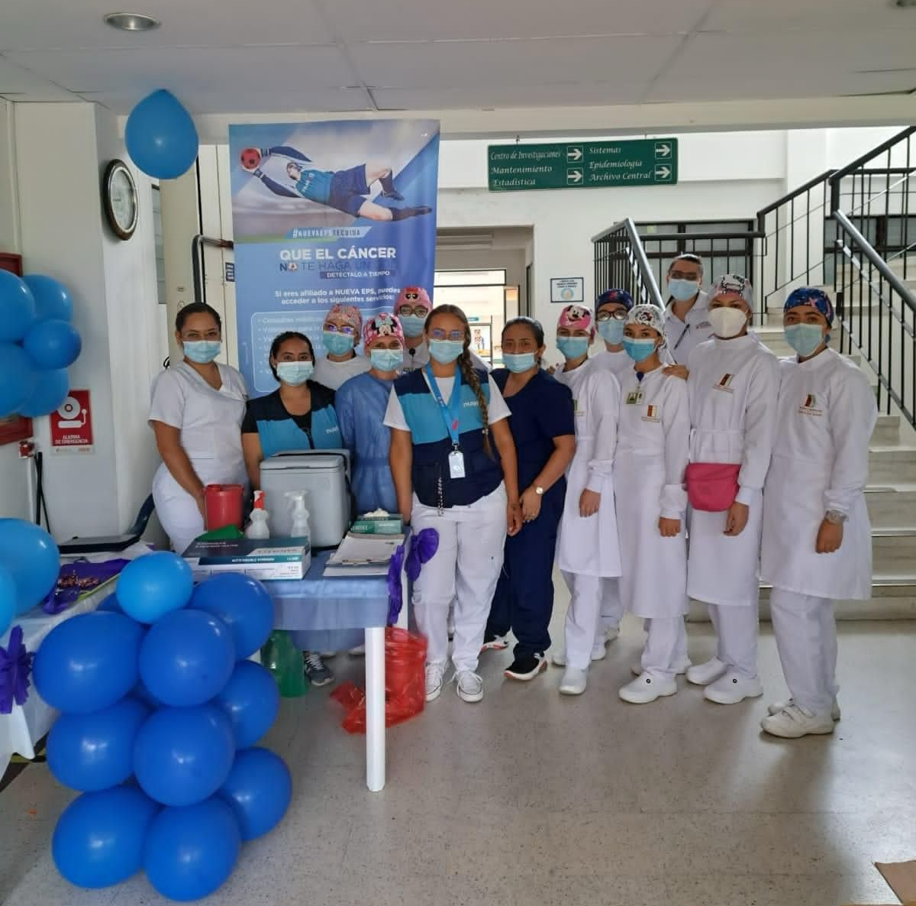
JORNADAS DE SALUD INTRA Y EXTRAMURAL 2023

Slide 48
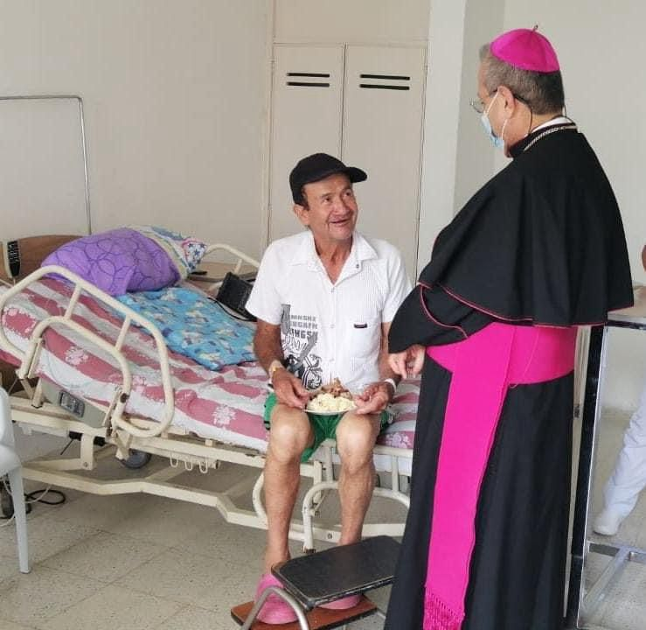
JORNADAS DE SALUD INTRA Y EXTRAMURAL 2023

Slide 49
LOGROS

Slide 50
LOGROS
CUENTAS AL DIA CON EL PERSONAL A CARGO
DEUDAS DE INSUMOS MENORES A 30 DIAS
ACTUALIZACION DE LA PAGINA WEB SEGÚN NORMATIVIDAD
CAMBIO DE HORARIO EN LA ATENCION
AUMENTO DE CUMPLIMIENTO DE METAS DE PROTECCION ESPECIFICA Y DETECCION TEMPRANA

Slide 51
LOGROS

Slide 52
DIFICULTADES
DIFICULTADES
Cambios continuos en la normatividad que desarrolla el sistema de facturación electrónica
Déficit presupuestal
Recaudo inferior a gastos propios del hospital
No pago oportuno de cápita
Dificultades para la facturación electrónica
Incremento de costos de insumos hospitalarios

Slide 53
RETO
Cumplimiento de metas
Facturación en tiempo real
Soportes de las facturas
Módulos de facturación completamente depurados
Radicación total de los servicios prestados
Austeridad del gasto
Manejo efectivo de los recursos

Slide 54
GRACIAS

